Slide 1
Посвящение в первоклассники
Провела: Буланова Наталья Анатольевна
2013 год

Slide 2
Мы будем вместе:
4 зимы- 816 дней
4 весны- 32 тысячи уроков
4 осени- 50 тысяч часов

Slide 3
Алфавит Умыч Знайкин
Дорогие ребята!
Я рад проинформировать вас, что вам предоставляется возможность совершить увлекательное путешествие в замечательную страну Знаний! Жду вашего прибытия с нетерпением! Удачи вам и счастливого пути!
Профессор всешкольных наук

Slide 4
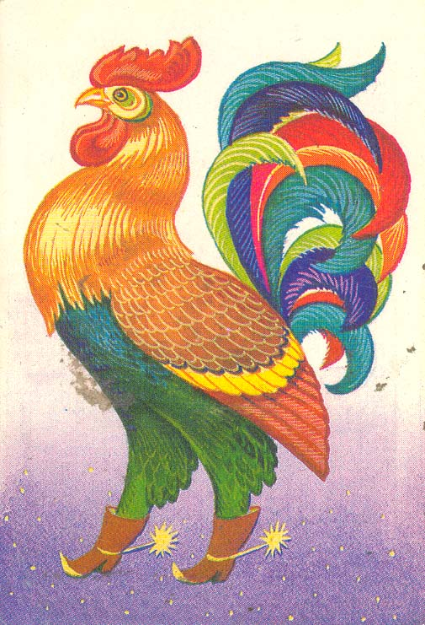
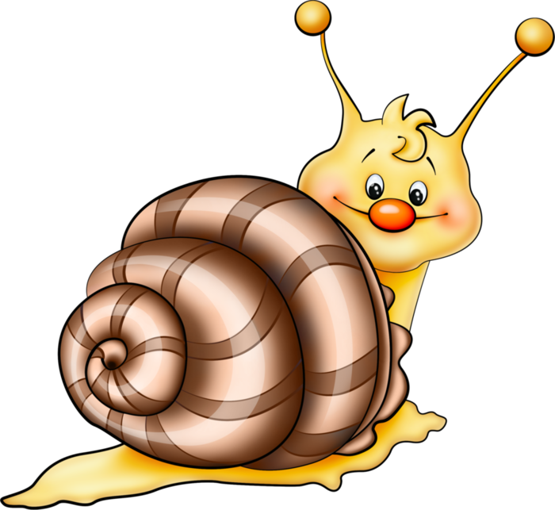
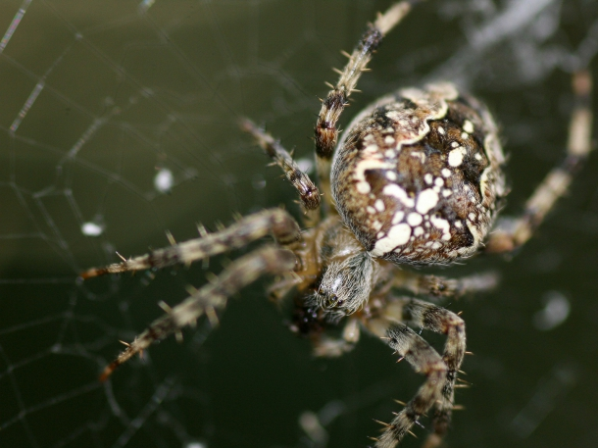

Slide 11
А-З-Б-У-К-А

Slide 12
Клятва первоклассника:
Клянусь перед всеми стараться здоровым быть, В Русскую школу исправно ходить!
Клянусь читать и писать я прилично И в ранце носить «хорошо» и «отлично»!
Клянусь в том, что буду я очень стараться С друзьями моими впредь больше не драться!
Клянусь я ребенком воспитанным быть,
Не бегать по школе, а шагом ходить. А если нарушу я клятву свою, Тогда я молочный свой зуб отдаю . Тогда обещаю мыть вечно посуду, И на компьютере играть я не буду!
Ребенком всегда идеальным я буду
И клятвы своей никогда не забуду!

Slide 13
В добрый путь, ребята! В вечный поиск Истины, добра и красоты, Чтобы явью стали в вашей жизни Самые заветные мечты

Slide 14
С праздником!

